Slide 1
회원가입

Slide 2
화면 번호 | A-01
화면명 | 최초시작
번호 | 기능명
1 | 회원가입 뷰로 이동
2 | 로그인 뷰로 이동
Valley
Hello, world!
1
로그인
2
회원가입

Slide 3
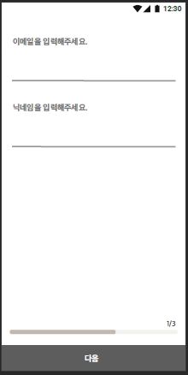
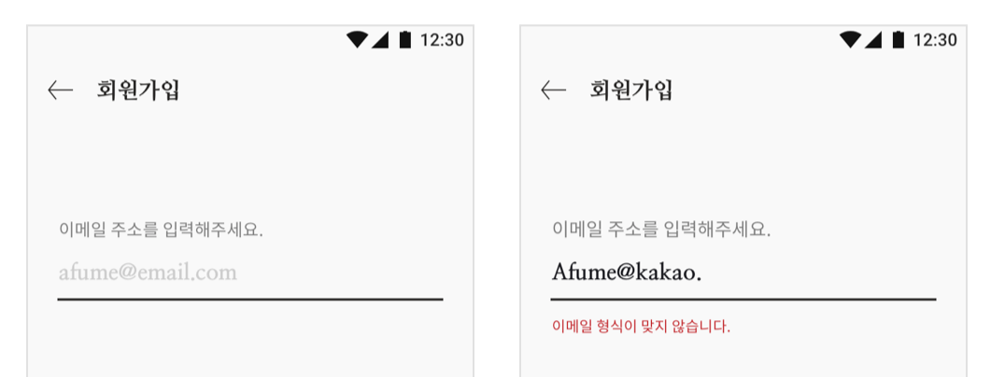
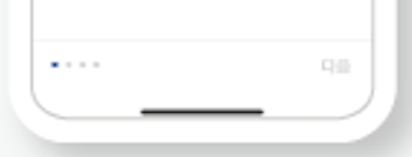
화면 번호 | A-02
화면명 | 회원가입 이메일
번호 | 기능명
1 | 이메일 입력 중복 검사, 이메일 형식 검사 중복 시 -> 이미 가입된 이메일입니다. 형식 오류 시 -> 올바른 이메일을 입력해주세요. 인증번호 전송 -> 이메일로 인증번호를 전송했습니다.
2 | 인증번호 입력 인증번호 일치여부 확인
3 | 이메일 중복, 인증번호 일치한 경우 버튼 활성화
1
인증번호 전송
2
인증번호를 입력해주세요.
비밀번호를 한번 더 입력해주세요.
레퍼런스
유효성 불일치할때 뜨는 멘트 이런식
3
레퍼런스
하단에 이런식으로 단계 표시?

Slide 4
화면 번호 | A-03
화면명 | 회원가입 비밀번호
번호 | 기능명
1 | 비밀번호 이메일 입력 비밀번호 형식 불충족 -> 비밀번호가 형식에 맞지 않습니다. 비밀번호 검증 규칙 : 1. 영어+숫자 6자 이상 20자이하 2. 대소문자 구분 안함
2 | 비밀번호 확인 입력 비밀번호 불일치 -> 비밀번호가 일치하지 않습니다.
3 | 비밀번호가 빈 값이 아니면 활성화
비밀번호를 입력해주세요.
1
비밀번호를 한번 더 입력해주세요.
2
레퍼런스
유효성 불일치할때 뜨는 멘트 이런식으로
3

Slide 5
화면 번호 | A-04
화면명 | 회원가입
번호 | 기능명
1 | 닉네임 입력 중복 검사 중복 시 -> 이미 등록된 이메일입니다. 닉네임 규칙 : 1. 한글, 영어, 숫자 허용 2. 공백없음 3. 길이 20자
2 | 소개 입력 규칙 : 1. 공백포함 100자 이하 제한
3 | 링크 입력 (블로그, 깃 등) 규칙 : 1. 링크는 1개 제한
4 | 닉네임만 필수 (나머지는 optional)
닉네임을 입력해주세요.
1
2
소개를 입력해주세요.
3
비밀번호를 한번 더 입력해주세요.
링크를 입력해주세요.

Slide 6
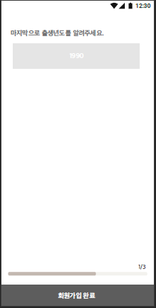
화면 번호 | A-05
화면명 | 회원가입 출생년도
프로필 사진을 선택해주세요
번호 | 기능명
1 | 프로필 사진 등록(자르고 어쩌고 그런거 불가) 규칙 : - 최대 1장 등록가능 - 확장자, 파일 크기는 향후 협의
1
사진 찾기

Slide 7
화면 번호 | A-06
화면명 | 회원가입 출생년도
출생년도를 선택해주세요.
번호 | 기능명
1 | 출생년도 피커뷰
1

Slide 8
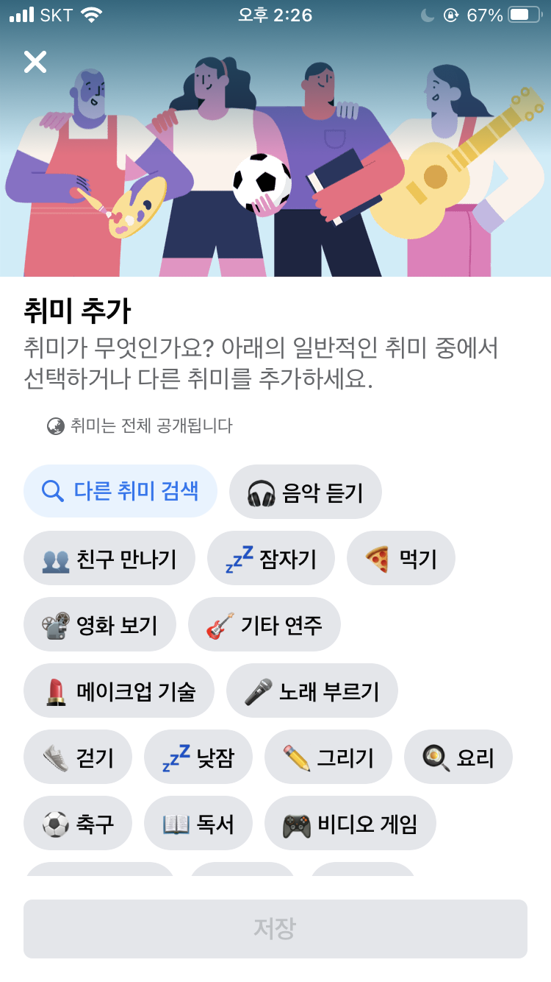
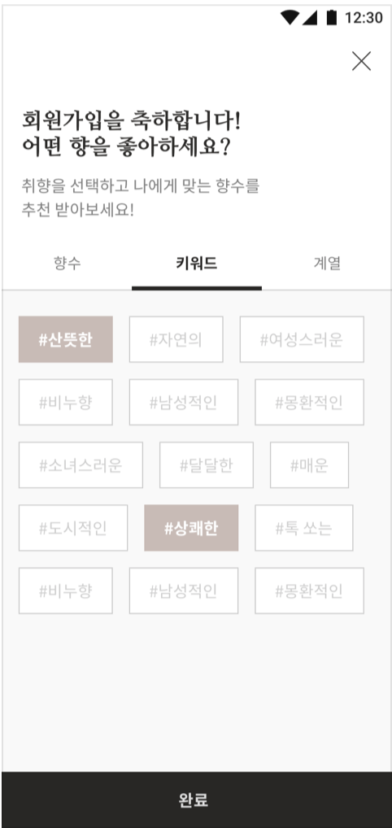
화면 번호 | A-07
화면명 | 회원가입 포지션, 언어
번호 | 기능명
1 | 포지션, 언어 선택시 두꺼운 바 옮겨다님 밑의 뷰는 동일한 형식으로 구성
2 | 선택한거는 아이템 뷰 변경
3 | 1) 관심사 제한: 최소 3개 ~ 10개 2) 관심사 설정 : - 관심 포지션 : 백엔드, 프론트엔드, 인프라, DBA, android, ios, 게임개발, Data engineer, 머신러닝, QA, security - 관심 기술 : javaScript, HTML/CSS, Python, Java, C#, PHP, typescript, c++, c, go, kotilin, Rust, Ruby,Swift, R, jQuery, React.js,Angular, ASP.NET, Vue.js, Django, Flask, Spring Node.js, .NET, Pandas, TensorFlow, Flutter, Unity, Spark, Hadoop, Unreal, NOSQL,RDB,Firebase Kubernates, Linux, Docker - 기타 : 공모전, 컨퍼런스, 해커톤, 알고리즘, 자격증, it기기, 개발일상
마지막으로 관심사를
선택해주세요
1
포지션
언어
<- 레퍼런스
2
백엔드
프론트엔드
인프라
DB
어쩌구
저쩌구

Slide 9
로그인

Slide 10
화면 번호 | B-01
화면명 | 로그인
번호 | 기능명
1 | 이메일 입력
2 | 비밀번호 입력
3 | 이메일 중복, 형식 검사 통과 시 버튼 활성화
1
2
비밀번호를 입력해주세요.
3

Slide 11
홈

Slide 12


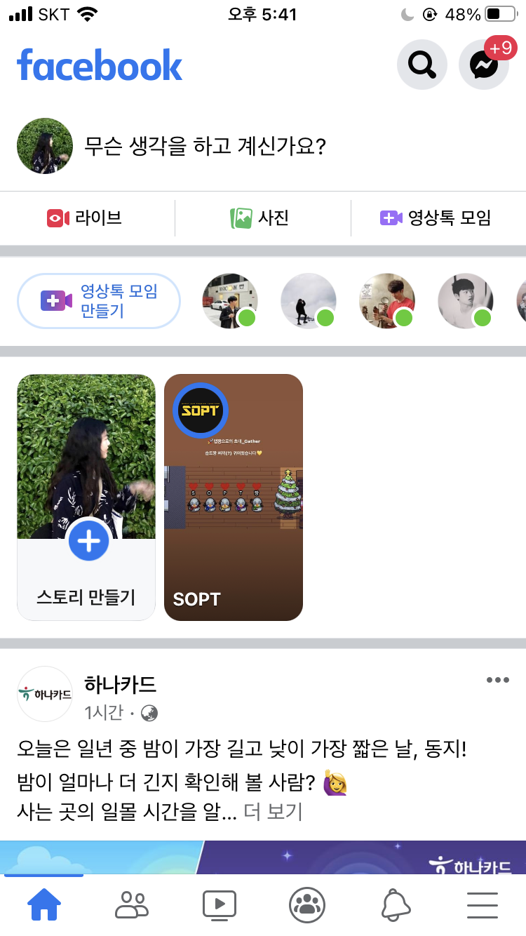





화면 번호 | C-01
화면명 | 홈 – 레이아웃 구성
Valley
4
3
번호 | 기능명
1 | 하단탭바 왼쪽부터 홈 / 추천 / 친구 / 채팅 / 내 프로필 내 프로필은 프로필 이미지, 나머지는 아이콘
2 | 글쓰기 뷰로 이동 (C-05)
3 | 검색 뷰로 이동
4 | 알림뷰로 이동
2
어떤 생각을 나누고 싶으신가요?
아이템1
아이템2
<- 레퍼런스 (글쓰기 부분)
2
아이템3
1

Slide 13
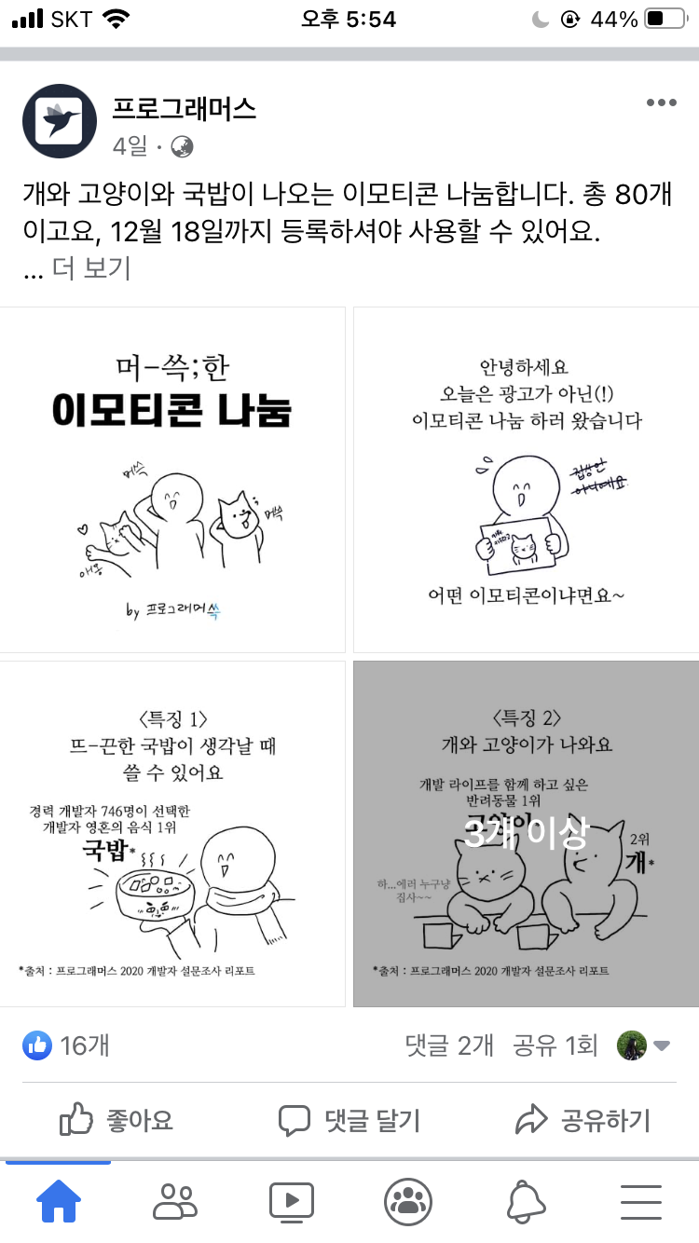
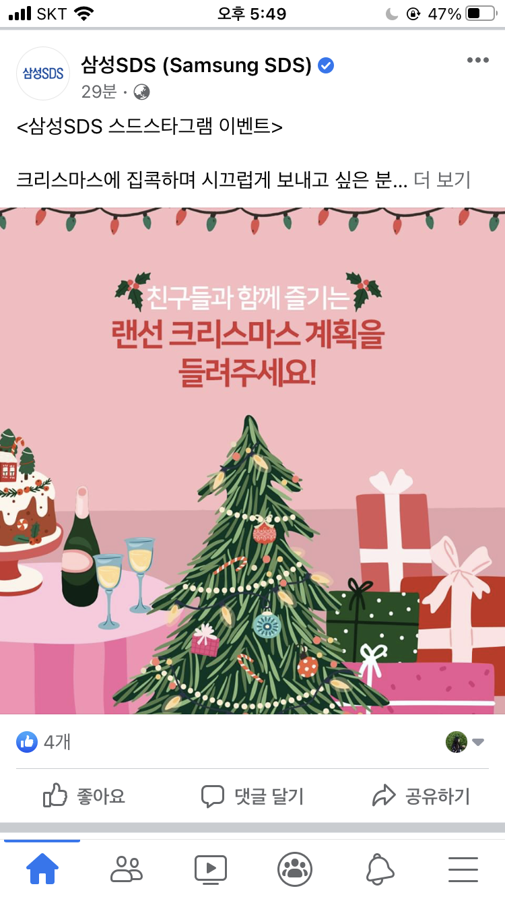


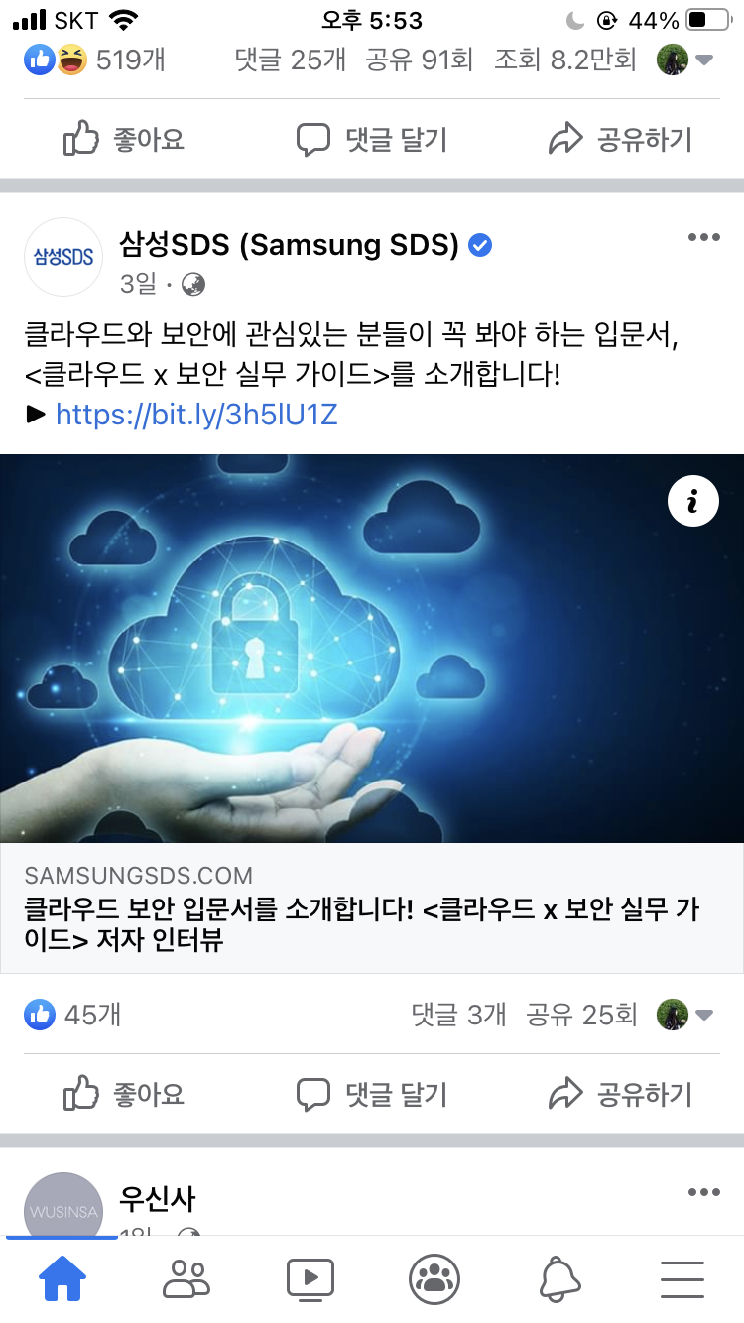
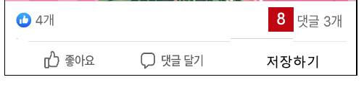

사진여러장일때
화면 번호 | C-02
화면명 | 홈 – 아이템뷰 (사진+글)
1
번호 | 기능명
1 | 작성자 프로필 + 이름 + 시간
2 | 글 내용
3 | 사진 왼쪽은 사진 한장 오른쪽은 사진 여러장..
4 | 좋아요 아이콘 + 좋아요 개수
5 | 좋아요
6 | 댓글달기 누르면 글 상세 페이지로 이동
7 | 저장하기 누르면 개인 북마크 목록으로 저장
8 | 댓글 갯수
9 | 게시글에 달린 태그
2
3
9
#요즘관심사
#백엔드
#JAVA
8
4
저장하기
5
6
7

Slide 14

화면 번호 | C-03
화면명 | 홈 – 아이템뷰 (글 + 링크)
1
번호 | 기능명
1 | 작성자 프로필 + 이름 + 시간
2 | 글 내용
3 | 링크 메인이미지
4 | 링크 글 제목 링크 글 내용 미리보기
2
3
4
<- 공유랑 사진 무시(댓글만)
저장하기

Slide 15

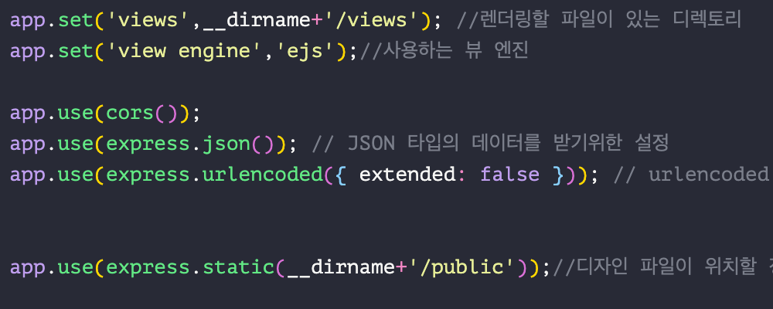
화면 번호 | C-04
화면명 | 홈 – 아이템뷰 (글 + 코드)
번호 | 기능명
1 | 작성자 프로필 + 이름 + 시간
2 | 글 내용
3 | 코드블럭
1
2
어쩌구 저쩌구 이거 에러나요
도와주세요 마맘먀먀
3
저장하기

Slide 16

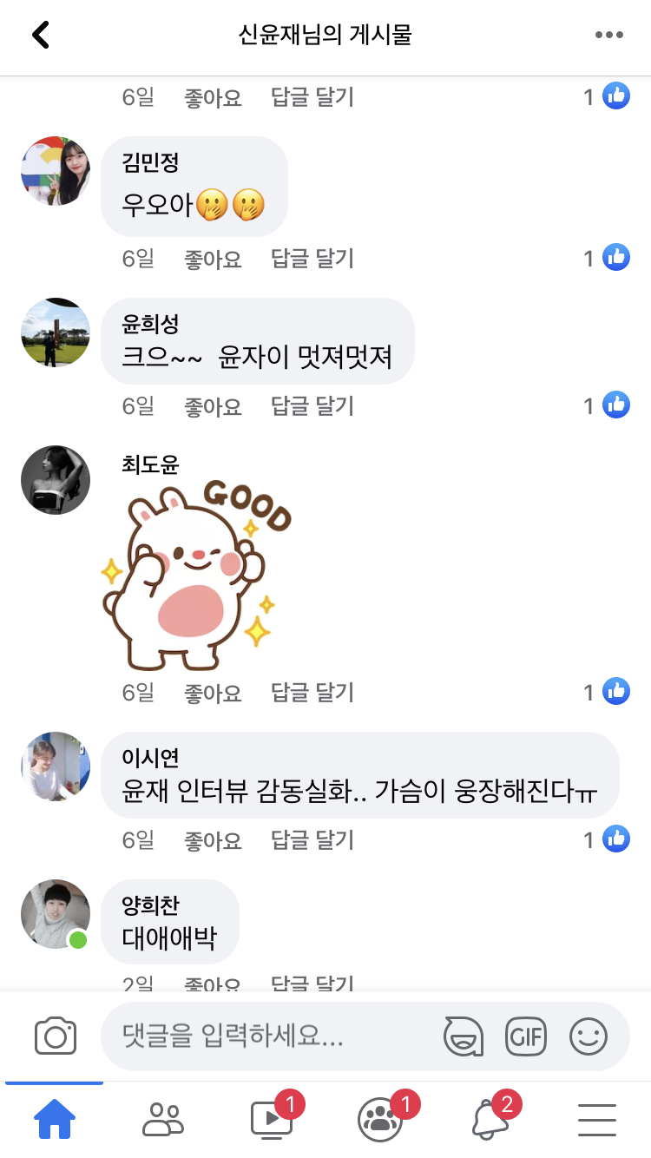


1
김예진
화면 번호 | C-05
화면명 | 홈 – 게시글 상세
2
번호 | 기능명
1 | 게시글 작성 타이틀 + 취소 아이콘 엑스가 너무 단호한거같아서 화살표랑 고민
2 | 작성자 이름 + 프로필 사진
3 | 글 내용 작성
4 | 댓글 정렬 순서 : - 생성일
댓글 규칙 | 댓글 규칙 : 1. 최대 300자 제한
3
저장하기
댓글을 입력하세요.
저장하기
4
김댓글
3분전
<- 댓글 레퍼런스
김댓글
3분전

Slide 17
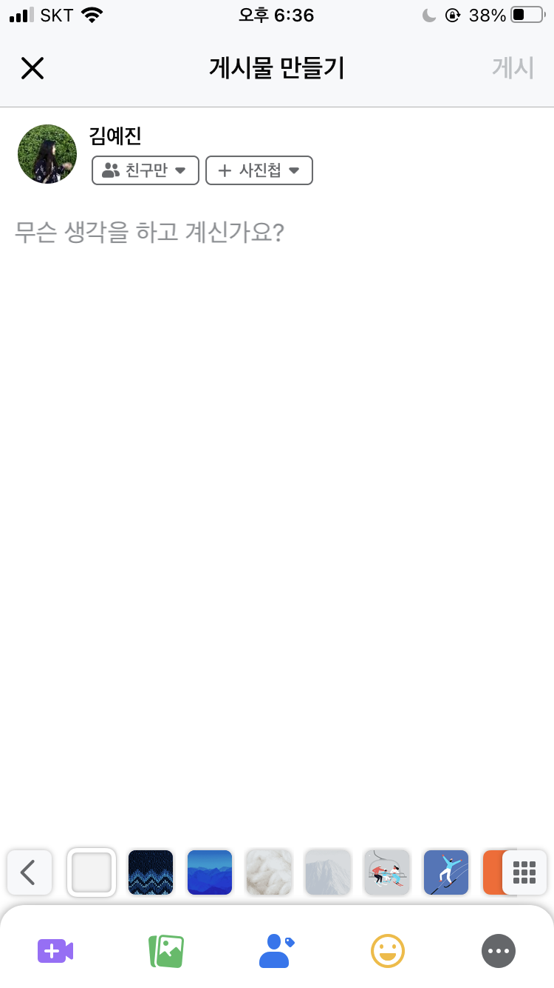



화면 번호 | C-06
화면명 | 홈 – 글쓰기
<-레퍼런스
1
게시물 작성
번호 | 기능명
1 | 게시글 작성 타이틀 + 취소 아이콘
2 | 작성자 이름 + 프로필 사진
3 | 글 내용 작성
4 | 사진 첨부 누르면 사진 선택하는 곳으로 연결
5 | 링크 첨부
6 | 코드블럭 추가
7 | 글에 태그 달기 태그 달리면 오른쪽같이 나옴
 | * 규칙 - 사진 : 최소 0장 최대 8장 - 내용 : 공백포함 최소1자 최대 1000자. 내용포함시 게시버튼 활성화. - URL : 1개제한 - 코드블럭 : 3000자 - 태그개수 : 최대 5개
2
김예진
3
어떤 생각을 나누고 싶으신가요?
7
#
태그를 달아주세요
태그 작성 결과
#크리스마스
#겨울
#붕어빵
4
5
6

Slide 18
팔로우/팔로잉

Slide 19

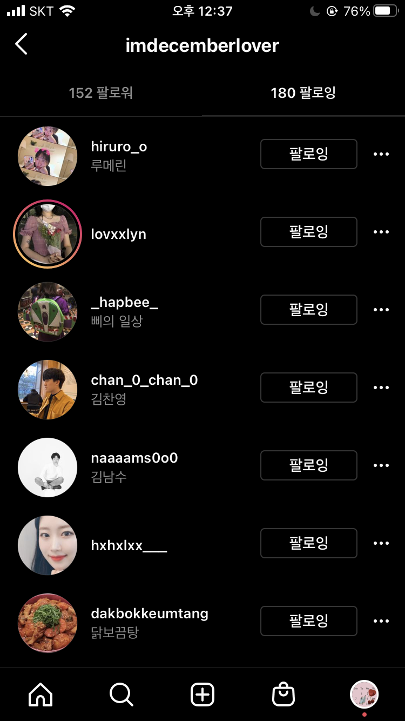
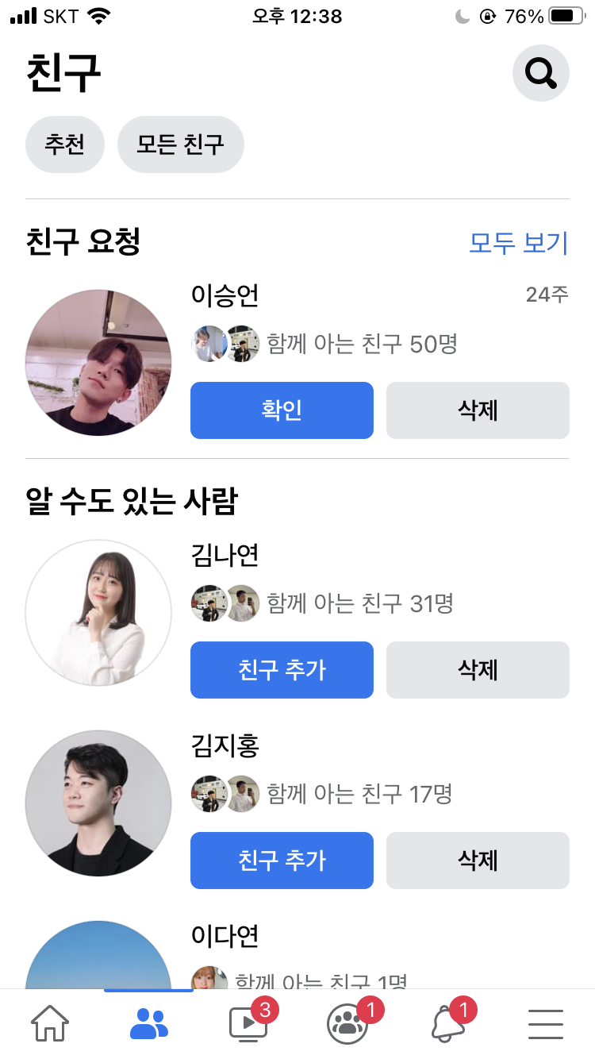
화면 번호 | E-01
화면명 | 친구 – 모든 친구 – 팔로잉
친구
<-레퍼런스
1
모든 친구
추천 친구
번호 | 기능명
1 | 모든 친구 / 추천 친구 누르면 밑의 목록 교체 디폴트는 모든 친구
2 | 사람 명수 + 팔로워/팔로잉 멘트 누르면 두꺼운 바 옮겨다님
3 | 팔로잉 아이템 누르면 개인 프로필로 이동
4 | 현재 상태는 팔로잉 팔로잉 누르면 팔로잉 취소 (인스타그램이랑 동일) 팔로잉 취소되면 오른쪽처럼 팔로우 버튼으로 변경
5 | 친구 목록에서 검색
2
100 팔로워
123 팔로잉
5
3
김예진
팔로잉
4
팔로우
김예진
팔로잉
김예진
팔로잉
김예진
팔로잉
김예진
팔로잉
<- 상단 레퍼런스
<-
전체 레퍼런스

Slide 20
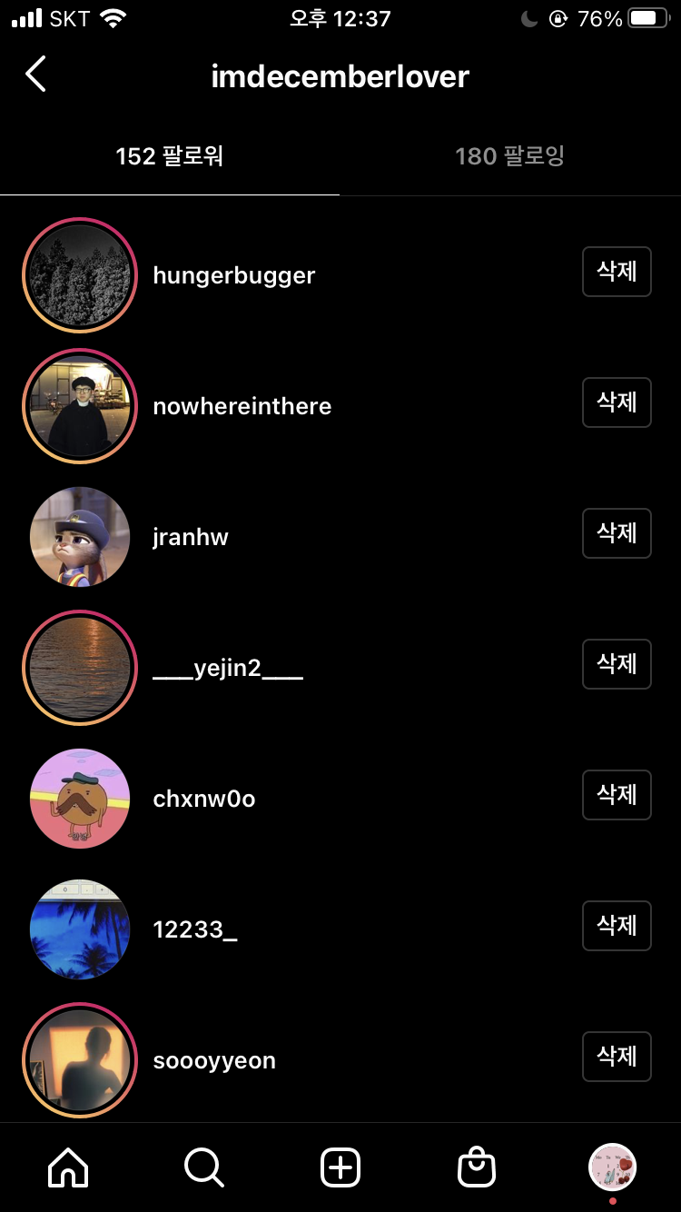
화면 번호 | E-02
화면명 | 친구 – 모든 친구 – 팔로워
친구
<-레퍼런스
1
모든 친구
추천 친구
번호 | 기능명
1 | 모든 친구 / 추천 친구 누르면 밑의 목록 교체 디폴트는 모든 친구
2 | 팔로워 아이템 누르면 개인 프로필로 이동
3 | 내가 팔로우하지 않은 사람(맞팔 안함)이면 팔로잉 버튼뜸
100 팔로워
123 팔로잉
2
김예진
김예진
김예진
팔로잉
3
김예진
김예진

Slide 21
화면 번호 | E-03
화면명 | 친구 – 추천 친구 – 알 수도 있는 친구
친구
<-레퍼런스
1
모든 친구
추천 친구
번호 | 기능명
1 | 모든 친구 / 추천 친구 누르면 밑의 목록 교체 디폴트는 모든 친구
2 | 알 수도 있는 친구 / 좋아할만한 친구 누르면 두꺼운 바 옮겨다님
3 | 알 수도 있는 친구 아이템 누르면 개인 프로필로 이동 함께 아는 친구 명수 함께 뜸
4 | 팔로우 버튼 누르면 팔로잉 상태로 변경 (인스타그램같이)
2
알 수도 있는 친구
좋아할만한 친구
3
김예진
팔로우
4
팔로잉
함께 아는 친구 20명
김예진
팔로우
함께 아는 친구 20명
김예진
팔로우
함께 아는 친구 20명
김예진
팔로우
함께 아는 친구 20명
김예진
팔로우
함께 아는 친구 20명

Slide 22
화면 번호 | E-04
화면명 | 친구 – 추천 친구 – 좋아할만한 친구
친구
1
모든 친구
추천 친구
번호 | 기능명
1 | 모든 친구 / 추천 친구 누르면 밑의 목록 교체 디폴트는 모든 친구
2 | 알 수도 있는 친구 / 좋아할만한 친구 누르면 두꺼운 바 옮겨다님
3 | 좋아할만한 친구 아이템 누르면 개인 프로필로 이동 상대방 관심사 같이 뜸
4 | 팔로우 버튼 누르면 팔로잉 상태로 변경 (인스타그램같이)
2
알 수도 있는 친구
좋아할만한 친구
3
김예진
팔로우
4
팔로잉
#java #spring #back-end
김예진
팔로우
#android # kotlin
김예진
팔로우
#javascript #node.js
김예진
팔로우
#AWS #AZURE #cloud
김예진
팔로우
#android #Rxjava

Slide 23
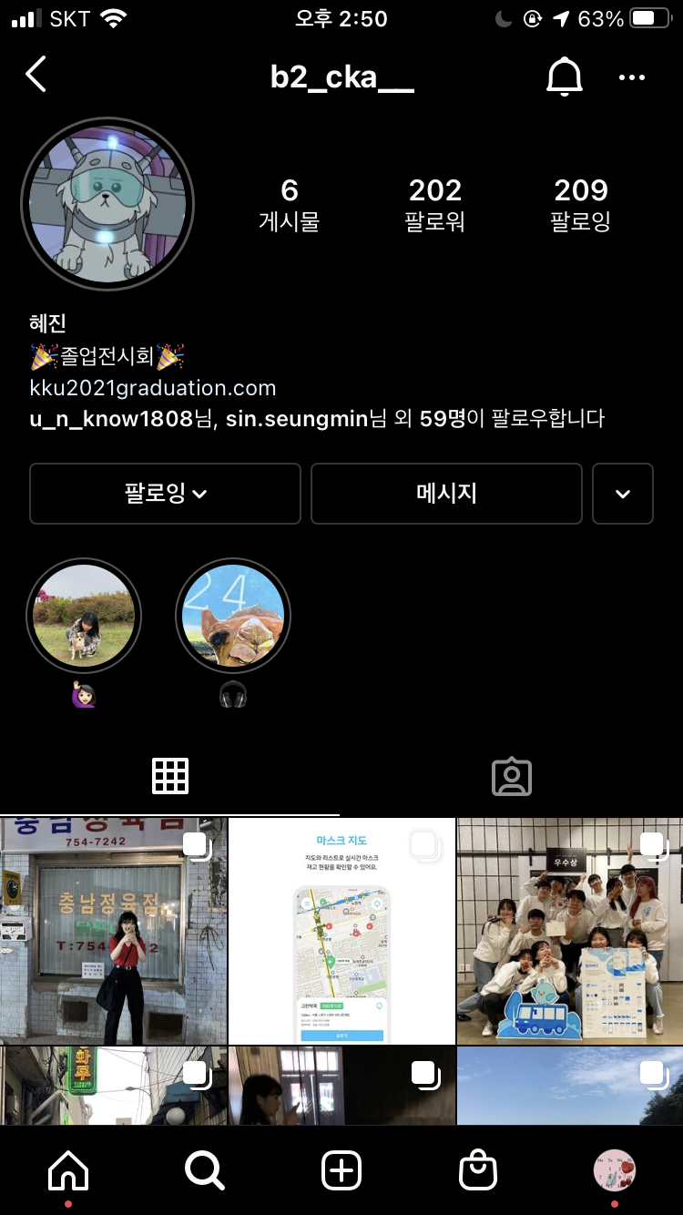
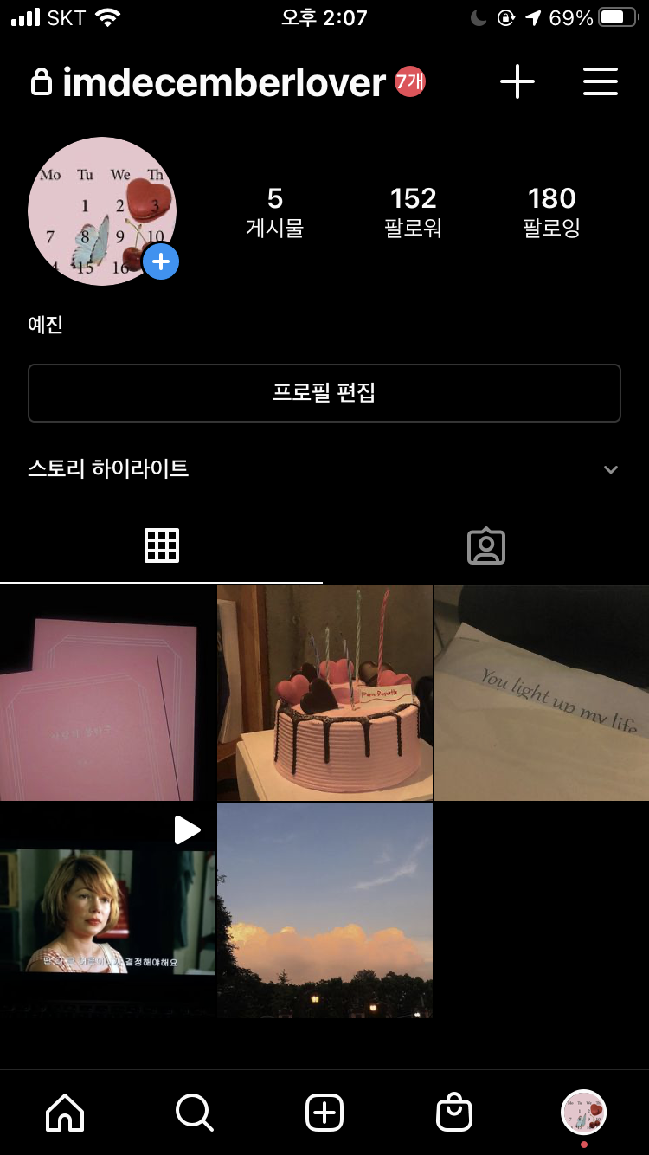
화면 번호 | F-05
화면명 | 프로필 – 다른 사람 프로필
1
<-
김예진
번호 | 기능명
1 | 프로필 주인 사용자 이름 + 뒤로가기 버튼
2 | 사용자 프로필 프로필 사진, 게시글 갯수, 팔로워 명수, 팔로잉 명수 표기
3 | 개인 소개 링크
4 | 이미 팔로우 하고 있는 사람이면 팔로잉 팔로우 하지 않는 사람이면 팔로우
5 | 사용자가 작성한 게시글 아이템 피드에 보여지는 것과 동일
10
10
10
2
게시글
팔로워
팔로잉
www.yejinblog.com
www.yejingit.com
안녕하세요 안드로이드 개발자 김예진입니다.
3
팔로우
4
메세지
5
아이템1
아이템2

Slide 24
프로필

Slide 25


화면 번호 | F-01
화면명 | 프로필 – 내 프로필
6
7
1
김예진
번호 | 기능명
1 | 사용자 이름
2 | 사용자 프로필 프로필 사진, 게시글 갯수, 팔로워 명수, 팔로잉 명수 표기
3 | 개인 소개 링크
4 | 개인 소개 글
5 | 내가 작성한 글 아이템
6 | 프로필 편집
7 | 설정
10
10
10
2
게시글
팔로워
팔로잉
3
www.yejinblog.com
www.yejingit.com
4
안녕하세요 안드로이드 개발자 김예진입니다.
5
아이템1
아이템2

Slide 26




화면 번호 | F-02
화면명 | 프로필 – 내 프로필 – 내가 작성한 게시글
3
3
1
김예진
2020년 12월 15일
번호 | 기능명
1 | 사용자 프로필 / 작성 시기
2 | 글 내용
3 | 사진 / 코드블록 / 링크 등
4 | 삭제 버튼
5 | 수정 버튼 누르면 글 작성할때와 같은 페이지로 이동
2
3
#요즘관심사
#백엔드
#JAVA
8
저장하기

Slide 27
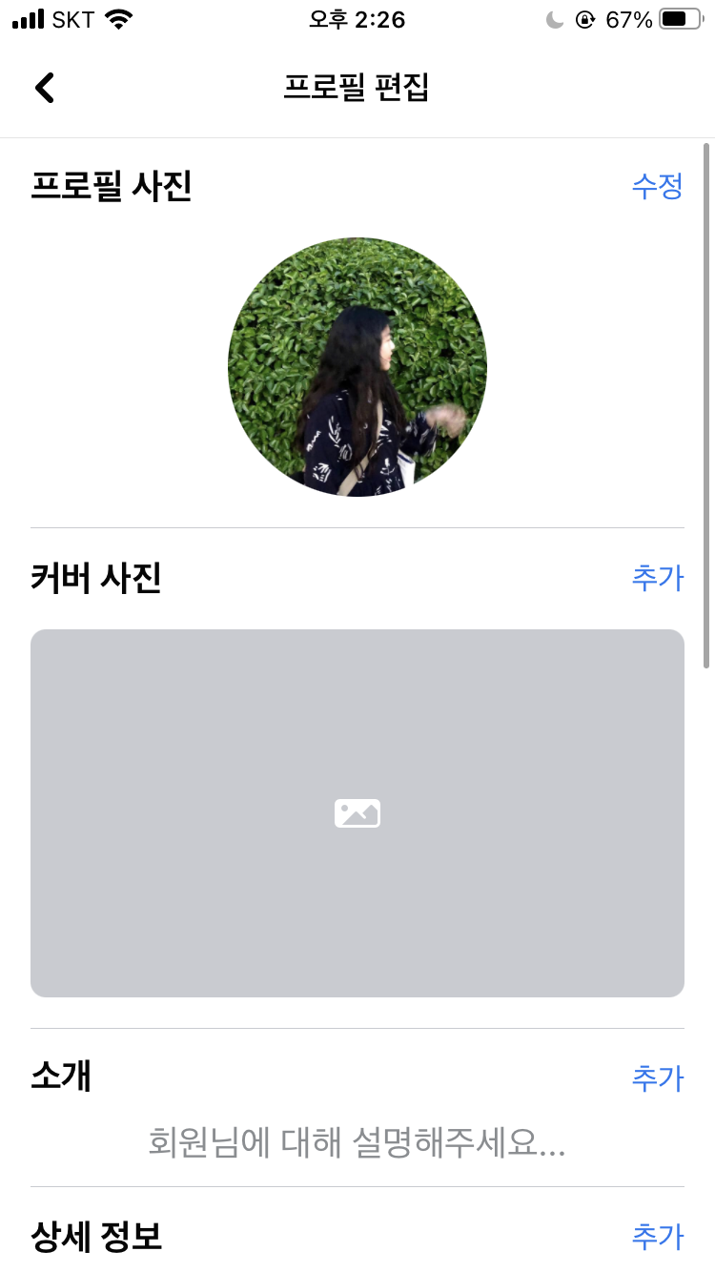
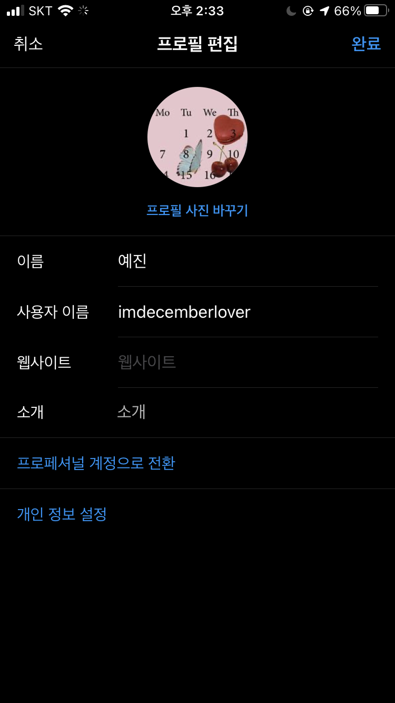
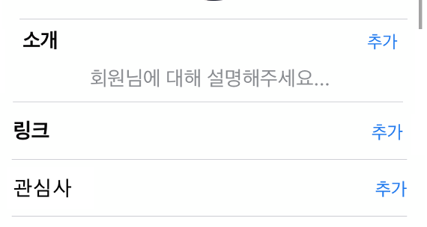

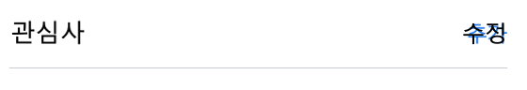
좋아할만한 친구
화면 번호 | F-03
화면명 | 프로필 – 내 프로필 – 프로필 편집
알 수도 있는 친구
1
김예진
번호 | 기능명
1 | 프로필 편집 타이틀
2 | 프로필 사진 수정
3 | 소개 수정
4 | 링크 수정
5 | 출생년도 수정
7 | 관심사 수정
10
10
10
2
게시글
팔로워
팔로잉
www.yejinblog.com
www.yejingit.com
레퍼런스
안녕하세요 안드로이드 개발자 김예진입니다.
이름
김예진
수정
3
수정
4
수정
5
수정
6
출생년도
완료

Slide 28
화면 번호 | F-04
화면명 | 프로필 – 관심사 수정
<-
관심사를 선택해주세요
번호 | 기능명
1 | 포지션, 언어 선택시 두꺼운 바 옮겨다님 밑의 뷰는 동일한 형식으로 구성
2 | 선택한거는 아이템 뷰 변경
1
포지션
언어
2
백엔드
프론트엔드
인프라
DB
어쩌구
저쩌구
<- 레퍼런스

Slide 29
화면 번호 | F-05
화면명 | 프로필 – 내 프로필 – 설정
3
<-
번호 | 기능명
1 | 앱 정보
2 | 로그아웃 -> 누르면 옆의 dialog
3 | 프로필로 돌아가기
Valley
로그아웃 하시겠습니까?
1
앱 정보
2
로그아웃
취소
확인

Slide 30
검색

Slide 31
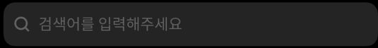
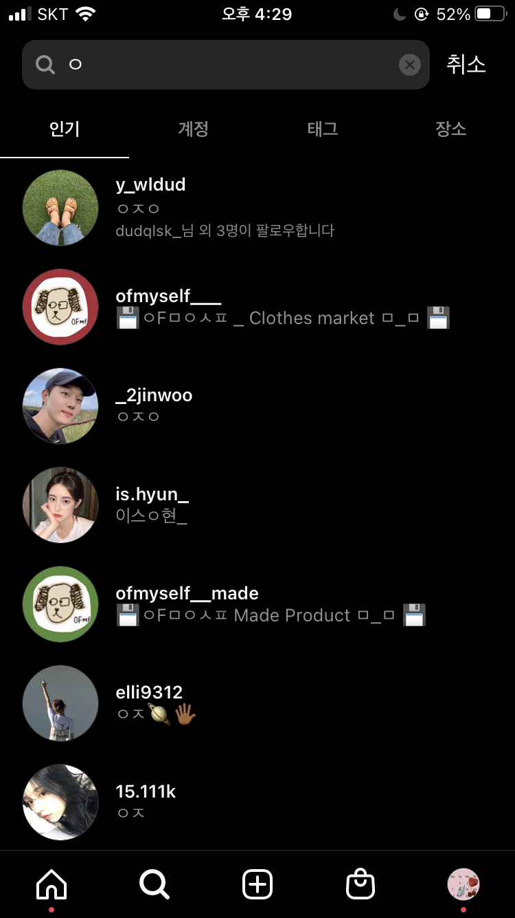
화면 번호 | G-01
화면명 | 검색 – 검색창
1
번호 | 기능명
1 | 검색창 + 취소 아이콘
2 | 계정 아이템
3 | 팔로잉 하고 있지 않은 사람이면 팔로우 멘트 팔로잉하고 있는 사람이면 팔로잉 멘트
계정
피드
태그
2
김예진
팔로우
3
#java #spring #back-end
김예진
팔로잉
#android # kotlin
김예진
팔로우
#javascript #node.js
김예진
팔로우
#AWS #AZURE #cloud
김예진
팔로우
#android #Rxjava
<- 레퍼런스

Slide 32
화면 번호 | G-01
화면명 | 검색 – 검색창
1
번호 | 기능명
1 | 검색창 + 취소 아이콘
2 | 게시글 아이템
계정
피드
태그
2
아이템1
아이템2
아이템3

Slide 33
화면 번호 | G-01
화면명 | 검색 – 검색창
1
번호 | 기능명
1 | 검색창 + 취소 아이콘
2 | 태그 아이템
계정
피드
태그
2
# Java
#JavaScript
#RxJava
#Java와kotlin
#Java책
#Java최고

Slide 34
채팅

Slide 35
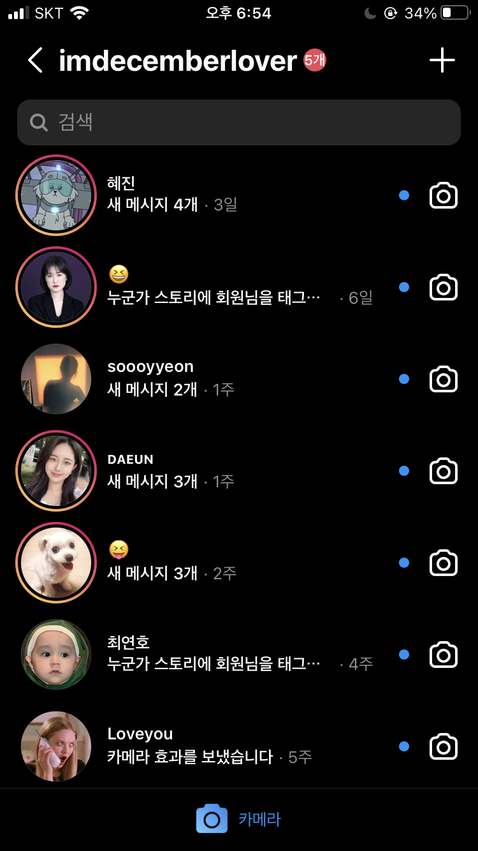
화면 번호 | D-01
화면명 | 채팅
2
1
김예진
52개
번호 | 기능명
1 | 사용자 이름
2 | 안읽은 채팅 개수 (뱃지 형식)
3 | 채팅 아이템 프로필 사진 + 이름 + 내용
3

Slide 36
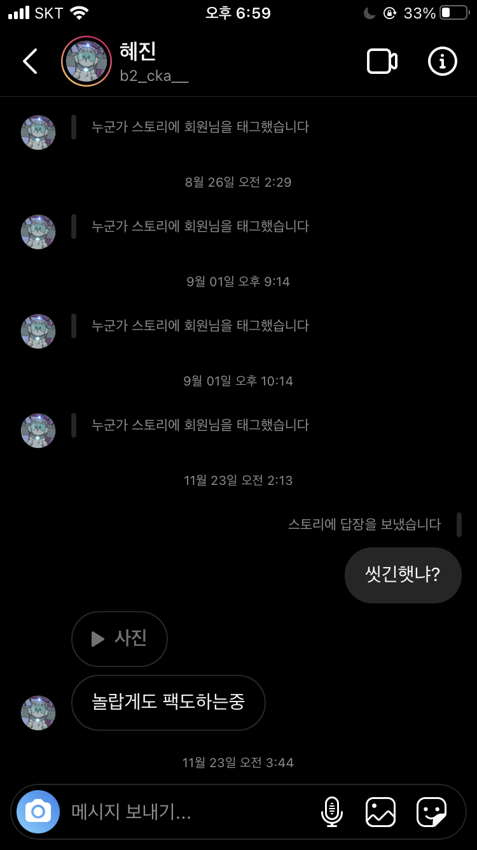
화면 번호 | D-02
화면명 | 채팅 – 채팅방
번호 | 기능명
1 | 상대방 이름 + 프로필 사진
2 | 채팅은 걍 우리가 아는 채팅 그대로
3 | 입력창 이미지만 첨부 가능
1
2
3

Slide 37
알림

Slide 38
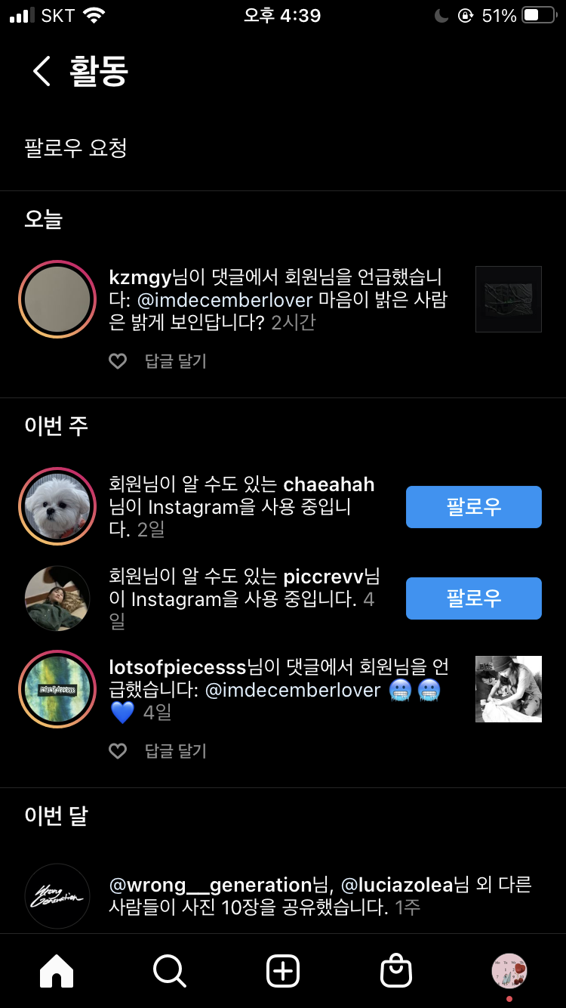
화면 번호 | G-01
화면명 | 검색 – 검색창
1
<-
알림
번호 | 기능명
1 | 알림 + 뒤로가기 버튼
2 | 알림 등록 시기
3 | 팔로잉 하고 있지 않은 사람이면 팔로우 멘트 팔로잉하고 있는 사람이면 팔로잉 멘트
2
오늘
김현수님이 회원님의 게시글에
댓글을 달았습니다.
2분
김현수님이 회원님의 게시글에
댓글을 달았습니다.
2분
김현수님이 회원님의 게시글에
댓글을 달았습니다.
2분
김현수님이 회원님의 게시글에
댓글을 달았습니다.
2분
김현수님이 회원님의 게시글에
댓글을 달았습니다.
2분
지난주
김현수님이 회원님의 게시글에
댓글을 달았습니다.
2분

